Slide 1
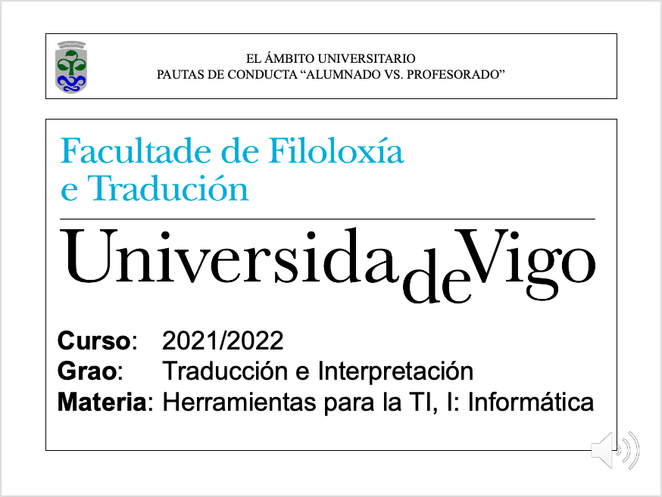


TEMA T03
TEMA-2: TRADUCCIÓN Y TECNOLOGÍAS
LA OFIMÁTICA AVANZADA APLICADA A LA TRADUCCIÓN
LA INFORMÁTICA APLICADA A LA TRADUCCIÓN

Slide 2
TEMA T02
TRADUCCIÓN Y TECNOLOGÍAS
LA INFORMÁTICA APLICADA A LA TRADUCCIÓN

Slide 3
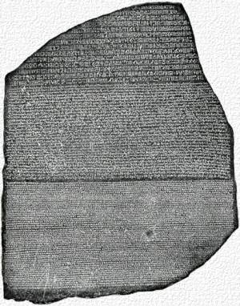
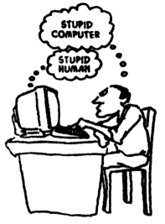
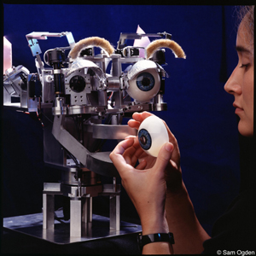
LA HISTORIA INTERMINABLE
DESCONOCIMIENTO
DESCONFIANZA
APASIONAMIENTO
Piedra de Roseta
Informe ALPAC
Kismet

Slide 4
LA HISTORIA INTERMINABLE
El informe ALPAC (I)
En 1966, la Sección de Ciencias del Comportamiento de la Academia Nacional de Ciencias norteamericana pidió un informe sobre el estado de la traducción automática y sus perspectivas de futuro. Para ello se formo el Comité ALPAC (Automatic Language Processing Advisory Committee). El informe emitido, Informe ALPAC, fue tan demoledor que durante los siguientes años se fueron denegando todos los fondos oficiales para investigaciones dedicados a este fin, hasta que en 1975 quedaron reducidos a cero.

Slide 5
LA HISTORIA INTERMINABLE
El informe ALPAC (II)
En la época de la publicación del informe ALPAC (guerra fría, carrera espacial) el principal interés de traducción por parte del gobierno norteamericano estaba centrado en la traducción del ruso al inglés. Es anecdótico. pero significativo, el ejemplo del resultado obtenido con una traducción realizada en este par lingüístico, primero del inglés al ruso, después del ruso al inglés (una especie de prueba del nueve de la traducción automática).

Slide 6
LA HISTORIA INTERMINABLE
El informe ALPAC (III)
Original inglés:
The spirit is willing but the flesh is weak.
Equivalente español:
El espíritu es fuerte, pero la carne es débil.
Resultado obtenido después de traducir al ruso y volver a traducir al inglés:
El vodka es bueno, pero el filete está podrido.

Slide 7
ESQUEMA
Traducción: Humana versus Automática
Traducción Automática : “historia”
Traducción Automática : “clasificación”
Traducción Automática : “dispositivos físicos”
Traducción Automática : “dispositivos lógicos”
Traducción Automática : “proceso y subprocesos”
Traducción Automática : “herramientas”

Slide 8

TRADUCCIÓN:
“HUMANA vs. AUTOMÁTICA”
MACHINE TRANSLATION
MT (TA)
TRADUCCIÓN MECÁNICA O AUTOMÁTICA
HUMAN TRANSLATION
HT (TH)
TRADUCCIÓN HUMANA

Slide 9
TRADUCCIÓN AUTOMÁTICA: “HISTORIA”
RAZONES
Militares
Económicas
Prácticas
Investigación
Altruistas

Slide 10
TRADUCCIÓN AUTOMÁTICA: “CLASIFICACIÓN”
MÁQUINA
HOMBRE

Slide 11
TRADUCCIÓN AUTOMÁTICA: “DISPOSITIVOS FÍSICOS”
EL
HARDWARE

Slide 12
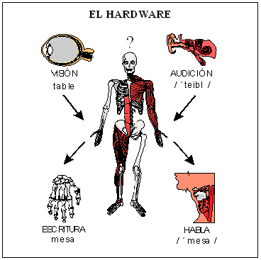
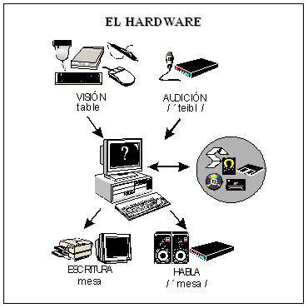
TRADUCCIÓN AUTOMÁTICA: “DISPOSITIVOS FÍSICOS”

Slide 13
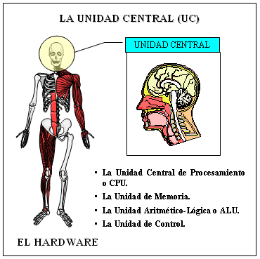
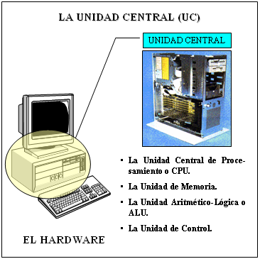
TRADUCCIÓN AUTOMÁTICA: “DISPOSITIVOS FÍSICOS”

Slide 14
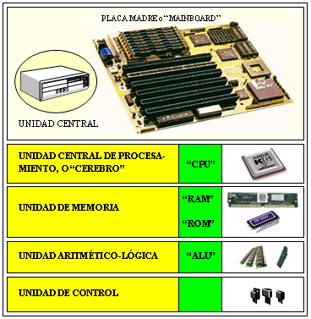
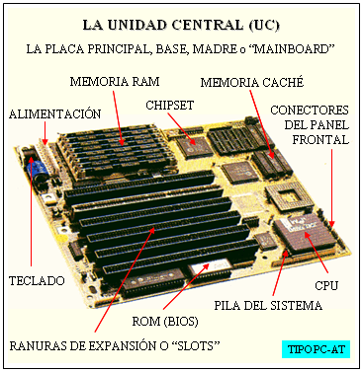
TRADUCCIÓN AUTOMÁTICA: “DISPOSITIVOS FÍSICOS”

Slide 15
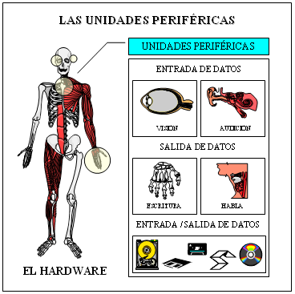
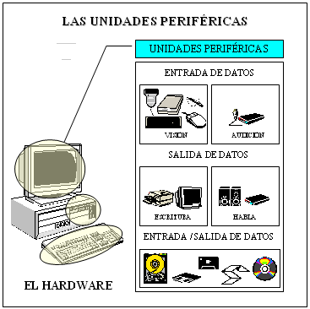
TRADUCCIÓN AUTOMÁTICA: “DISPOSITIVOS FÍSICOS”

Slide 16
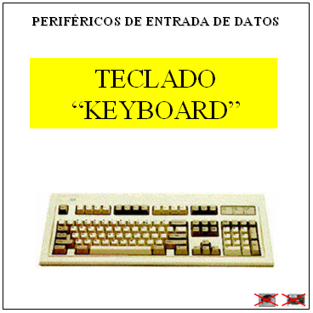

TRADUCCIÓN AUTOMÁTICA: “DISPOSITIVOS FÍSICOS”

Slide 17

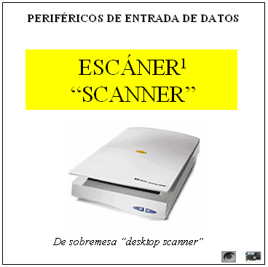
TRADUCCIÓN AUTOMÁTICA: “DISPOSITIVOS FÍSICOS”

Slide 18
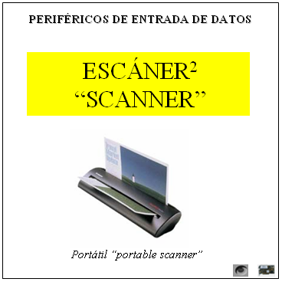

TRADUCCIÓN AUTOMÁTICA: “DISPOSITIVOS FÍSICOS”

Slide 19
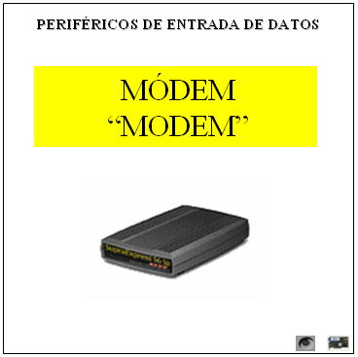
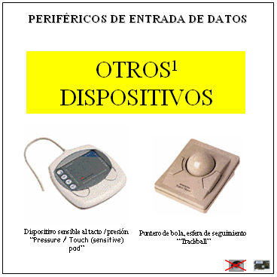
TRADUCCIÓN AUTOMÁTICA: “DISPOSITIVOS FÍSICOS”

Slide 20
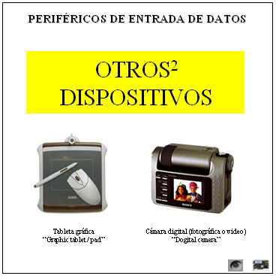
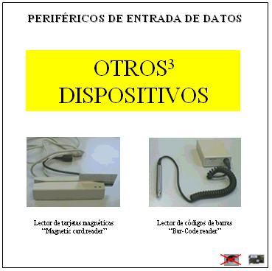
TRADUCCIÓN AUTOMÁTICA: “DISPOSITIVOS FÍSICOS”

Slide 21

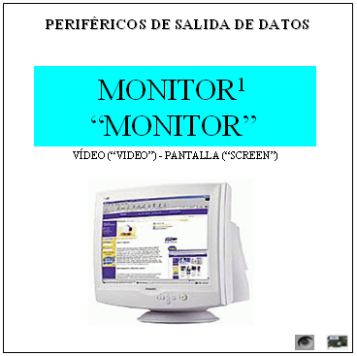
TRADUCCIÓN AUTOMÁTICA: “DISPOSITIVOS FÍSICOS”

Slide 22
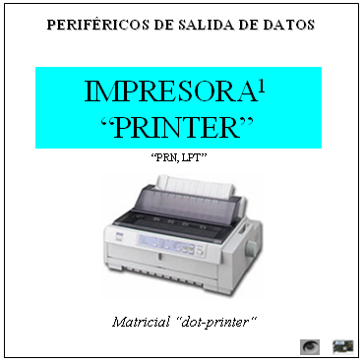

TRADUCCIÓN AUTOMÁTICA: “DISPOSITIVOS FÍSICOS”

Slide 23
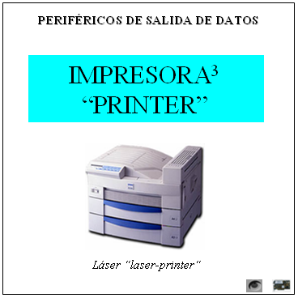
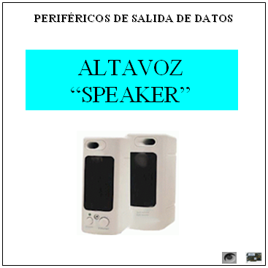
TRADUCCIÓN AUTOMÁTICA: “DISPOSITIVOS FÍSICOS”

Slide 24
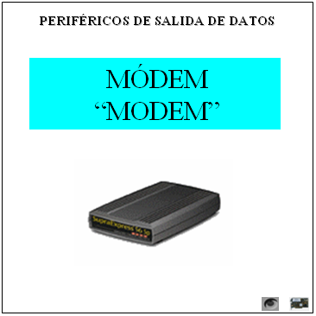
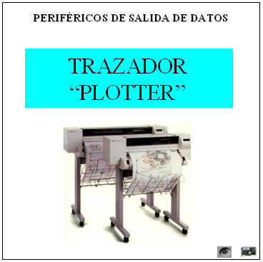
TRADUCCIÓN AUTOMÁTICA: “DISPOSITIVOS FÍSICOS”

Slide 25
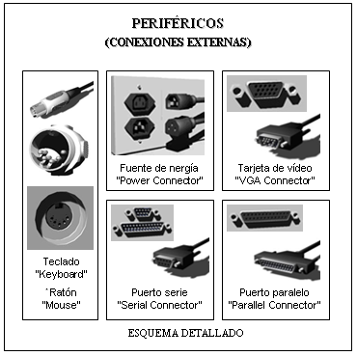
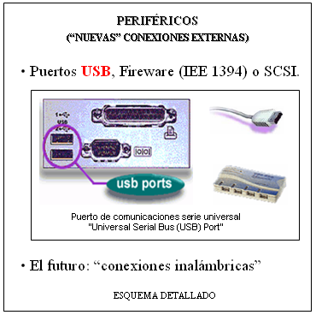
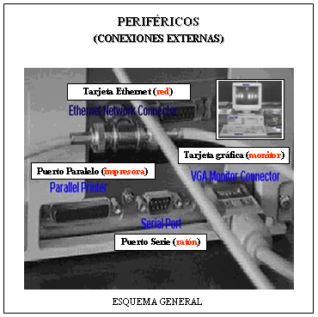

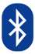
TRADUCCIÓN AUTOMÁTICA: “DISPOSITIVOS FÍSICOS”

Slide 26
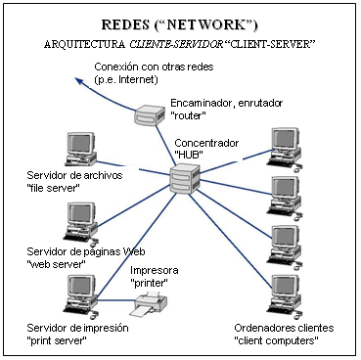
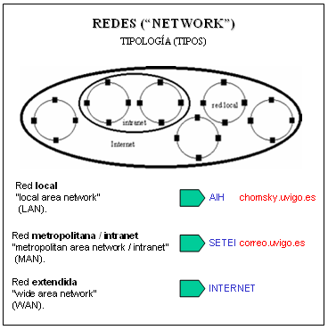
TRADUCCIÓN AUTOMÁTICA: “DISPOSITIVOS FÍSICOS”

Slide 27
TRADUCCIÓN AUTOMÁTICA: “DISPOSITIVOS FÍSICOS”
HARDWARE
DE TRADUCCIÓN
TRADUCCIÓN
HUMANA
TRADUCCIÓN
AUTOMÁTICA

Slide 28
TRADUCCIÓN AUTOMÁTICA: “DISPOSITIVOS LÓGICOS”
EL
SOFTWARE

Slide 29
´TRADUCCIÓN AUTOMÁTICA:
“EL SOFTWARE: CONSIDERACIONES”
LOS PROGRAMAS INFORMÁTICOS
¿Buenos/malos?
¿Baratos/caros?
¿Fáciles/difíciles?
¿Útiles/inútiles?
¿Legales/ilegales?
¿Gratis/de-pago?

Slide 30
TRADUCCIÓN AUTOMÁTICA:
“EL SOFTWARE: LICENCIAS”
TIPOS DE LICENCIAS
DE PROPIETARIO
(con garantía y no redistribuible)
DE REDISTRIBUCIÓN LIBRE
(con garantía y redistribuible)
DE PROBADOR
(sin garantía)
De software propietario o de pago
De sobfware propietario o de pago “especial” (para estudiantes, instituciones, redes ...)
De software de evaluación o “shareware”
De software de demostración o “demoware”
De software gratuito o “freeware”
De software libre o “free ware/software”
De software en fase de prueba o “betaware”

Slide 31
TRADUCCIÓN AUTOMÁTICA:
“TIPOS DE LICENCIAS”

Slide 32
TRADUCCIÓN AUTOMÁTICA:
“EL SOFTWARE: INTERNET”
EL SOFTWARE E INTERNET

Slide 33
TRADUCCIÓN AUTOMÁTICA:
“EL SOFTWARE: INTERNET”
BÚSQUEDA
Empresas o “sitios” especializados (sites)
Buscadores (metabuscadores, motores, índices temáticos, especializados ...)
Portales
ADQUISICIÓN
Comercio electrónico (e-commerce)
Descarga de la red (FTP, download)
Correo electrónico (attachments)

Slide 34
TRADUCCIÓN AUTOMÁTICA:
“EL SOFTWARE: INTERNET”
TuCows
WinFiles.com
Jumbo
CD-ROM.com
Shareware.com
Nonags
MacAddict
Linuxberg

Slide 35
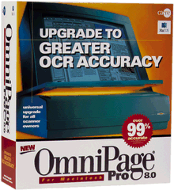







TRADUCCIÓN AUTOMÁTICA: “DISPOSITIVOS LÓGICOS”
1 - Texto Original
2 - Análisis
3 - Documentación
4 - Traducción
5 - Corrección
6 - Texto Final
7 - Gestión
8 - Promoción
1
2
6
SOFTWARE
DE TRADUCCIÓN
FASES DE LA TRADUCCIÓN
SOFTWARE EMPLEADO
TRADUCCIÓN
AUTOMÁTICA
3
7
4
5
8

Slide 36
TRADUCCIÓN AUTOMÁTICA:
“PROCESO Y SUBPROCESOS”
1 - Texto Original
2 – Análisis
3 - Documentación
4 - Traducción
5 - Revisión
6 - Texto Final
7 - Gestión (documental y económica)
8 - Promoción
El proceso traductor como actividad profesional: tareas y herramientas (Piqué y Sánchez Gijón, 2006)

Slide 37
Ordenador/Computador (“hardware”)
Sistema Operativo y/o programas utilitarios o utilidades
Procesador de textos
Texto Original
Reconocimiento del habla.
Reconocimiento óptico de caracteres o ROC (OCR).
Internet: navegadores, correo-e, FTP.
Compresores.
Análisis
Programas lexicográficos o gestores de corpus.
Traducción Asistida por Computador/Ordenador (TAC/TAO).
Documentación
Buscadores.
Recursos en línea.
CD-ROM.
Sistemas de Gestión de Bases de Datos
Traducción
Traducción (Totalmente) Automática o TA.
Traducción (Automática) Asistida por Computador o TAC
Revisión
Correctores ortográficos
Correctores gramaticales
Correctores de estilo
Texto Final
Sistemas de autoedición.
Internet
El proceso traductor como actividad profesional: tareas y herramientas (Piqué y Sánchez Gijón, 2006)

Slide 38
TRADUCCIÓN AUTOMÁTICA:
“PROCESO Y SUBPROCESOS”
1 - Texto Original
2 – Análisis
3 - Documentación
4 - Traducción
5 - Revisión
6 - Texto Final
7 - Gestión (documental y económica)
8 - Promoción
El proceso traductor como actividad profesional: tareas y herramientas (Piqué y Sánchez Gijón, 2006)

Slide 39
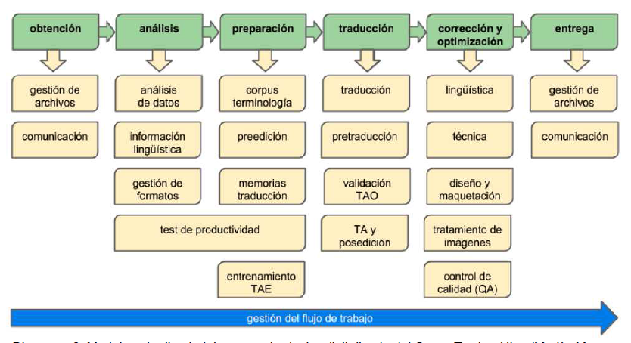
TRADUCCIÓN AUTOMÁTICA:
“PROCESO Y SUBPROCESOS”
El proceso traductor como actividad profesional: tareas y herramientas (Martín-Mor, Piqué y Sánchez-Gijón, 2014)

Slide 40
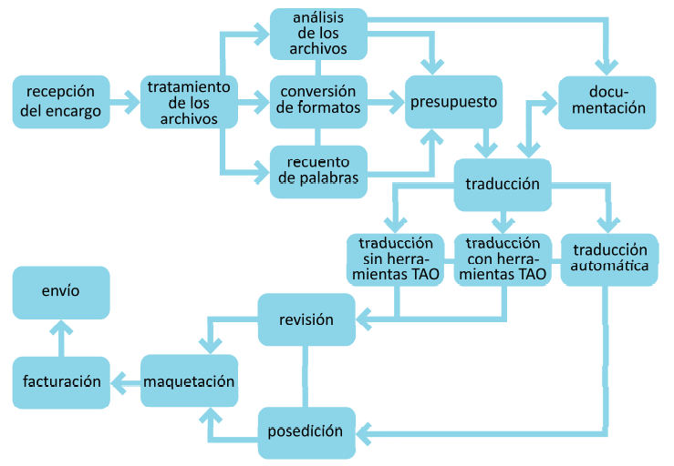
TRADUCCIÓN AUTOMÁTICA:
“PROCESO Y SUBPROCESOS”
El proceso traductor como actividad profesional: tareas (Olalla-Soler C, Vert Bolaños, O., 2015)

Slide 41
TRADUCCIÓN AUTOMÁTICA:
“PROCESO Y SUBPROCESOS”
1 – Obtención
2 – Análisis
3 – Preparación
4 - Traducción
5 – Corrección y Optimización
6 - Entrega
7 - Gestión (documental y económica)
8 - Promoción
El proceso traductor como actividad profesional: tareas y herramientas (Martín-Mor, Piqué y Sánchez-Gijón, 2014)

Slide 42
Ordenador/Computador (“hardware”)
Sistema Operativo y/o programas utilitarios o utilidades
Procesador de textos
Obtención
Reconocimiento del habla.
Reconocimiento óptico de caracteres o ROC (OCR).
Internet: navegadores, correo-e, FTP.
Compresores.
Análisis
Programas lexicográficos o gestores de corpus.
Traducción Asistida por Computador/Ordenador (TAC/TAO).
Preparación
Buscadores.
Recursos en línea.
CD-ROM.
Sistemas de Gestión de Bases de Datos
Traducción
Traducción (Totalmente) Automática o TA.
Traducción (Automática) Asistida por Computador o TAC
Corrección y Optimización
Correctores ortográficos
Correctores gramaticales
Correctores de estilo
Entrega
Sistemas de autoedición.
Internet
El proceso traductor como actividad profesional: tareas y herramientas (Martín-Mor, Piqué y Sánchez-Gijón, 2014)

Slide 43
TRADUCCIÓN AUTOMÁTICA:
“SUBPROCESOS: OBTENCIÓN”
1 – OBTENCIÓN: COMUNICACIÓN Y GESTIÓN DE ARCHIVOS
Obtención del texto original: comunicación y gestión de archivos
Procedimiento manual:
Correo, fax o en mano

Slide 44
TRADUCCIÓN AUTOMÁTICA:
“SUBPROCESOS: OBTENCIÓN”
1 – OBTENCIÓN: COMUNICACIÓN Y GESTIÓN DE ARCHIVOS
Obtención del texto original: comunicación
Procedimiento electrónico:
Programas de “reconocimiento del habla”
Programas “ROC” u “OCR”
Programas de “Internet”
Compresores
Antivirus

Slide 45

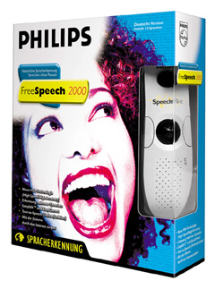

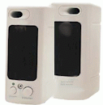

TRADUCCIÓN AUTOMÁTICA:
“SUBPROCESOS: OBTENCIÓN”
1.1. RECONOCIMIENTO DEL HABLA
Micrófono
HARDWARE
SOFTWARE
Altavoz
ViaVoice
Naturally Speaking
FreeSpeech
Router

Slide 46

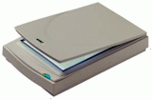
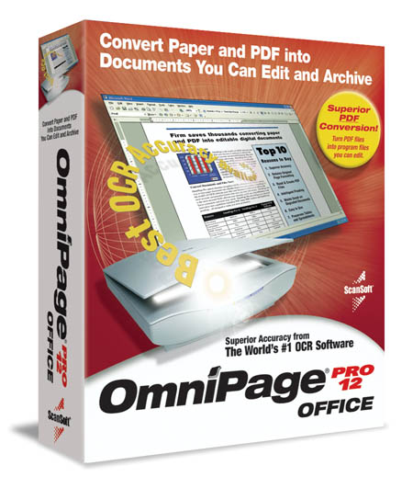

TRADUCCIÓN AUTOMÁTICA:
“SUBPROCESOS: OBTENCIÓN”
1.2. RECONOCIMIENTO ÓPTICO DE CARACTERES
Escáner
SOFTWARE
HARDWARE
HARDWARE
Omnipage
TextBridge
Readiris

Slide 47
TRADUCCIÓN AUTOMÁTICA:
“SUBPROCESOS: OBTENCIÓN”
1.3. INTERNET
Telnet
FTP
E-Mail
Router
Conexión Remota
Transferencia de Archivos
Mensajería Electrónica
HARDWARE
SOFTWARE
WWW
Lists
News
Navegación Hipertextual
Listas de Discusión
Noticias

Slide 48






TRADUCCIÓN AUTOMÁTICA:
“SUBPROCESOS: OBTENCIÓN”
1.3. INTERNET
Router
G-Mail
FTP
DropBox
SOFTWARE
GoogleDrive
Wetransfer
FileSender

Slide 49



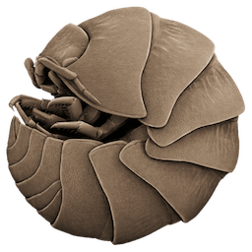


TRADUCCIÓN AUTOMÁTICA:
“SUBPROCESOS: OBTENCIÓN”
1.4. COMPRESORES
SO
7-zip
Peazip
HARDWARE
SOFTWARE
Keka
Winzip
Winrar

Slide 50

TRADUCCIÓN AUTOMÁTICA:
“SUBPROCESOS: OBTENCIÓN”
1.5. ANTIVIRUS
HARDWARE
SOFTWARE
Nod32

Slide 51
TRADUCCIÓN AUTOMÁTICA:
“SUBPROCESOS: ANÁLISIS”
2 - ANÁLISIS
Análisis del texto a traducir
Programas Lexicográficos
Listas de palabras
Índices de palabras
Concordancias
Datos estadísticos del vocabulario

Slide 52


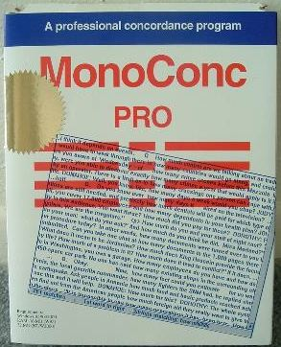





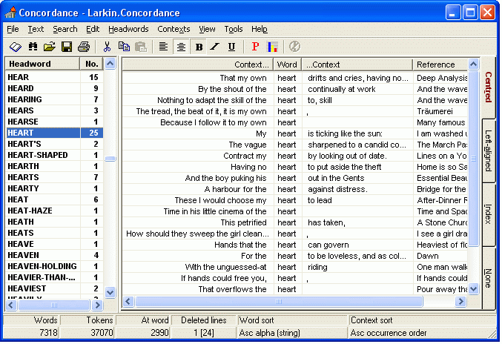
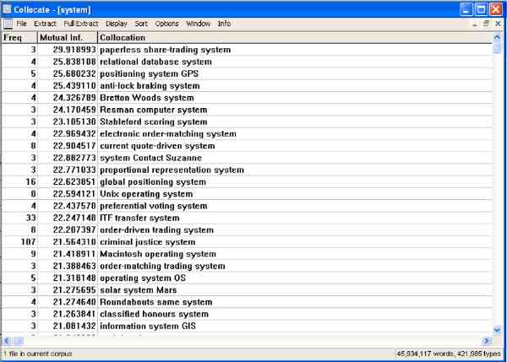
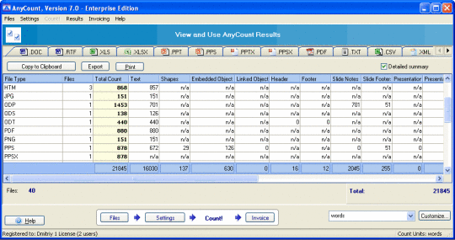
TRADUCCIÓN AUTOMÁTICA:
“SUBPROCESOS: ANÁLISIS”
PROGRAMAS LEXICOGRÁFICOS
SOFTWARE
HARDWARE
WordSmith Tools
MonoConc
TexStat
Concordance
Collocate
AnyCount

Slide 53
TRADUCCIÓN AUTOMÁTICA:
“SUBPROCESOS: PREPARACIÓN”
3 – PREPARACIÓN
Búsqueda de conocimientos relacionados con el texto original

Slide 54
TRADUCCIÓN AUTOMÁTICA:
“SUBPROCESOS: PREPARACIÓN”
INTERNET
Telnet
FTP
E-Mail
Router
Conexión Remota
Transferencia de Archivos
Mensajería Electrónica
HARDWARE
SOFTWARE
WWW
Lists
News
Navegación Hipertextual
Listas de Discusión
Noticias

Slide 55
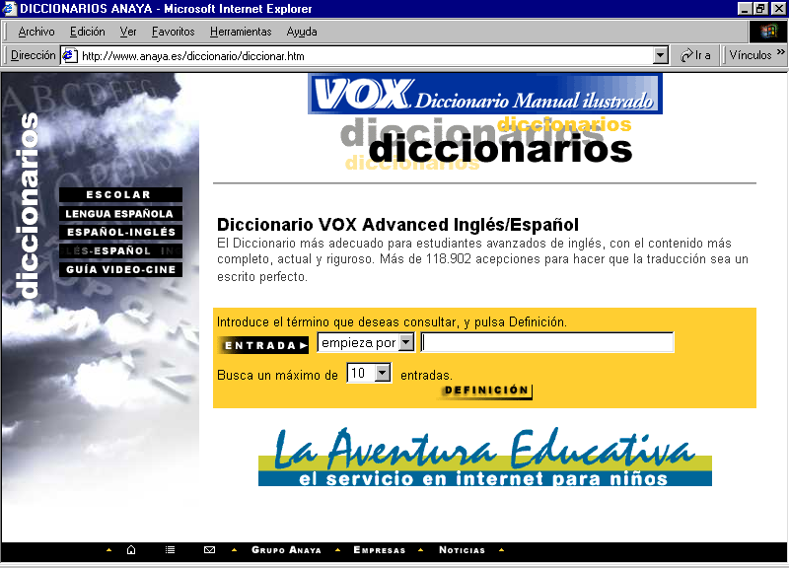
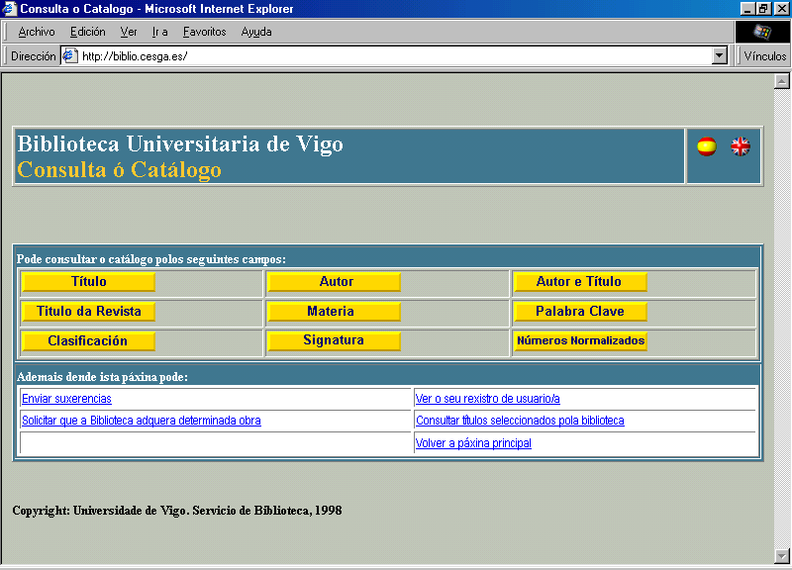
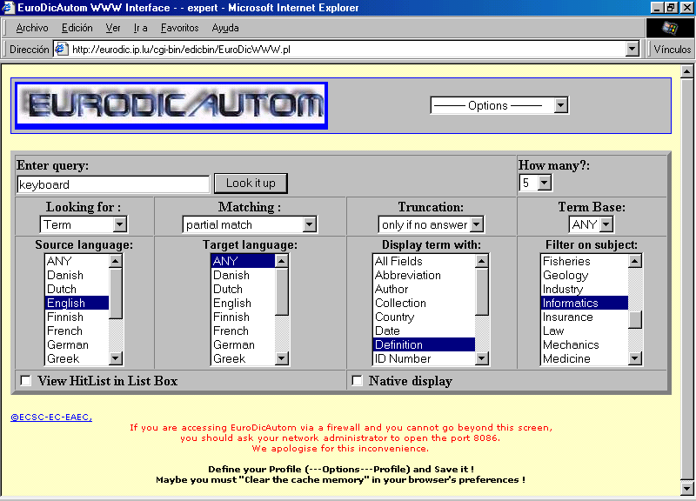
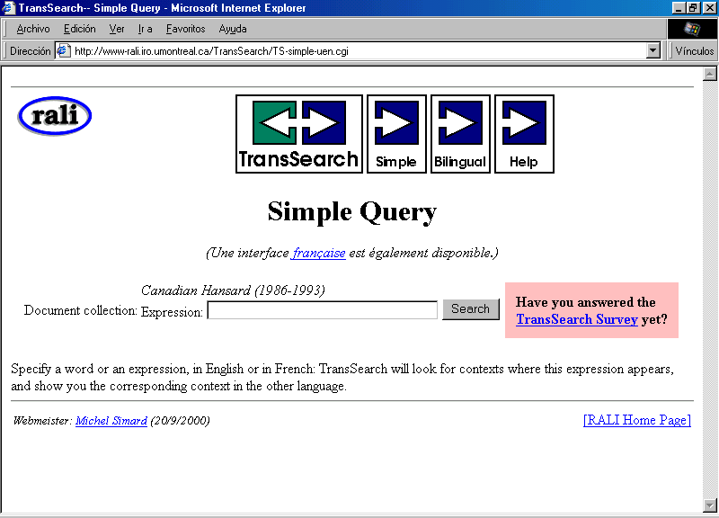
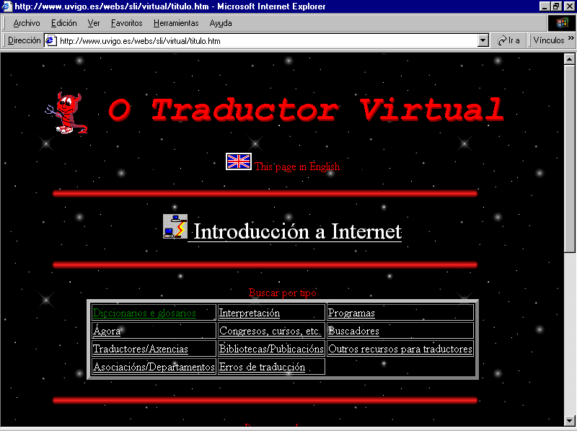
TRADUCCIÓN AUTOMÁTICA:
“SUBPROCESOS: PREPARACIÓN”
INTERNET (Bases de Datos en Línea)
Router
Diccionario Anaya en>es
Genéricas
Biblioteca UVI
Bibliográficas
EURODICAUTOM
Terminológicas
HARDWARE
SOFTWARE
TransSearch
Textuales
O Traductor Virtual
De Recursos

Slide 56

TRADUCCIÓN AUTOMÁTICA:
“SUBPROCESOS: PREPARACIÓN”
CD / DVD
Unidad lectora de CD / DVD
Genéricos
SOFTWARE
HARDWARE
Bibliográficos
Terminológicos
HARDWARE
Textuales
De Recursos

Slide 57




TRADUCCIÓN AUTOMÁTICA:
“SUBPROCESOS: PREPARACIÓN”
SISTEMAS DE GESTIÓN DE BASES DE DATOS
Paquete ofimático (Ms Office / OpenOffice)
HARDWARE
SOFTWARE
Procesador de textos
Writer
Hoja de cálculo
Calc
Base de datos
Base

Slide 58

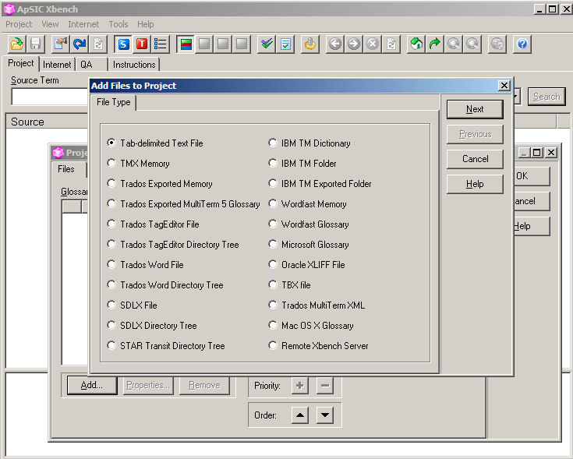
TRADUCCIÓN AUTOMÁTICA:
“SUBPROCESOS: PREPARACIÓN”
SISTEMAS DE GESTIÓN DE BASES DE DATOS
HARDWARE
SOFTWARE

Slide 59
TRADUCCIÓN AUTOMÁTICA:
“SUBPROCESOS: PREPARACIÓN”
SISTEMAS DE GESTIÓN DE BASES DE DATOS
OmegaT
SOFTWARE
HARDWARE

Slide 60
TRADUCCIÓN AUTOMÁTICA:
“SUBPROCESOS: TRADUCCIÓN”
4 – TRADUCCIÓN (TA)
Traducción del texto fuente
Traducción (totalmente) automática
“Para equipos profesionales”
“Para PC”
“En línea”

Slide 61
TRADUCCIÓN AUTOMÁTICA:
“SUBPROCESOS: TRADUCCIÓN”
TRADUCCIÓN AUTOMÁTICA “PROFESIONAL”
ENFOQUE
DIRECTO
ENFOQUE
TRANSFERENCIA
ENFOQUE
INTERLINGUA
SYSTRAN
DLT
SOFTWARE
SOFTWARE
HARDWARE
SUSY
ENFOQUE
SUBLENGUAJE
ENFOQUE
MIXTO
MÉTÉO
EUROTRA

Slide 62
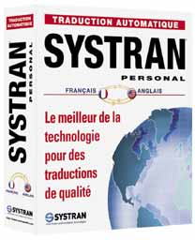





TRADUCCIÓN AUTOMÁTICA:
“SUBPROCESOS: TRADUCCIÓN”
TRADUCCIÓN AUTOMÁTICA “PARA PC”
SOFTWARE
SOFTWARE
SOFTWARE
SOFTWARE
HARDWARE
Systran
Power Translator
Reverso
Telegraph
Babel Fish
WorldLingo

Slide 63

TRADUCCIÓN AUTOMÁTICA:
“SUBPROCESOS: TRADUCCIÓN”
TRADUCCIÓN AUTOMÁTICA “PARA PC”
DICCIONARIOS
Entradas rápidas
Simples
Unidades Semánticas
PRE-/POST-EDICIÓN
HARDWARE
SOFTWARE
Power Traslator Pro(fessional)

Slide 64



TRADUCCIÓN AUTOMÁTICA:
“SUBPROCESOS: TRADUCCIÓN”
TRADUCCIÓN AUTOMÁTICA “EN LÍNEA”
Router
HARDWARE
SOFTWARE
DICCIONARIOS
Entradas rápidas
Simples
Unidades Semánticas
PRE-/POST-EDICIÓN

Slide 65






TRADUCCIÓN AUTOMÁTICA:
“SUBPROCESOS: TRADUCCIÓN”
TRADUCCIÓN AUTOMÁTICA “EN LÍNEA”
Router
HARDWARE
SOFTWARE

Slide 66
TRADUCCIÓN AUTOMÁTICA:
“SUBPROCESOS: TRADUCCIÓN”
4 – TRADUCCIÓN (TAO)
Traducción del texto fuente
Traducción asistida por ordenador (TAO)
“Traducción asistida (por humano) por ordenador” (TAHO). Iniciativa : ordenador
“Traducción (humana) asistida por ordenador” (THAO). Iniciativa: humano

Slide 67

TRADUCCIÓN AUTOMÁTICA:
“SUBPROCESOS: TRADUCCIÓN”
TRADUCCIÓN ASISTIDA POR ORDENADOR (TAO)
INTERACCIÓN
INICIATIVA : HUMANO
BASADO EN REGLAS
PARTE DESDE CERO
Router
HARDWARE
SOFTWARE
Babylon Translator

Slide 68
TRADUCCIÓN AUTOMÁTICA:
“SUBPROCESOS: TRADUCCIÓN”
TRADUCCIÓN ASISTIDA POR ORDENADOR (TAO)
INTERACCIÓN
INICIATIVA : HUMANO
BASADO EN MEMORIAS DE TRADUCCIÓN
NO PARTE DESDE CERO
HARDWARE
SOFTWARE
OmegaT

Slide 69










TRADUCCIÓN AUTOMÁTICA:
“SUBPROCESOS: TRADUCCIÓN”
TRADUCCIÓN ASISTIDA POR ORDENADOR (TAO)
MemoQ
DéjàVu
Passolo
SOFTWARE
OmegaT
WebBudget
SDL Trados
WordFast

Slide 70
TRADUCCIÓN AUTOMÁTICA:
“SUBPROCESOS: CORRECCIÓN Y OPTIMIZACIÓN”
5.1. – CORRECCIÓN
Corrección del texto (“diccionarios”)
TIPOS
“Ortográficos” : SPELLING (SP)
“Gramaticales” : GRAMMATICAL (GR)
“Sinónimos” : THESAURUS (TH)
“Guiones” : HYPHENATION (HY)
“Estilo”

Slide 71

TRADUCCIÓN AUTOMÁTICA:
“SUBPROCESOS: CORRECCIÓN Y OPTIMIZACIÓN”
5.1. CORRECCIÓN
SOFTWARE
HARDWARE
SOFTWARE
Diccionarios ortográficos

Slide 72

TRADUCCIÓN AUTOMÁTICA:
“SUBPROCESOS: CORRECCIÓN Y OPTIMIZACIÓN”
5.1. CORRECCIÓN
SOFTWARE
HARDWARE
SOFTWARE
Diccionarios gramaticales

Slide 73




TRADUCCIÓN AUTOMÁTICA:
“SUBPROCESOS: CORRECCIÓN Y OPTIMIZACIÓN”
5.1. CORRECCIÓN
SOFTWARE
HARDWARE
SOFTWARE
Diccionarios de Estilo

Slide 74

TRADUCCIÓN AUTOMÁTICA:
“SUBPROCESOS: CORRECCIÓN Y OPTIMIZACIÓN”
5.1. CORRECCIÓN
SOFTWARE
HARDWARE
SOFTWARE
Dicionarios de sinónimos

Slide 75

TRADUCCIÓN AUTOMÁTICA:
“SUBPROCESOS: CORRECCIÓN Y OPTIMIZACIÓN”
5.1. CORRECCIÓN
SOFTWARE
HARDWARE
SOFTWARE
Diccionarios de guiones

Slide 76








TRADUCCIÓN AUTOMÁTICA:
“SUBPROCESOS: CORRECCIÓN Y OPTIMIZACIÓN”
PROCESADORES DE TEXTO Y CORRECTORES
SOFTWARE
SOFTWARE
HARDWARE
SOFTWARE
Word
WordPerfect
Writer
Writer
Galgo
2.mil3
Cumio
Corrixe

Slide 77
TRADUCCIÓN AUTOMÁTICA:
“SUBPROCESOS: CORRECCIÓN Y OPTIMIZACIÓN”
5.2. – OPTIMIZACIÓN
Formateo o Maquetación del texto
AUTOEDITORES (DeskTop Publishing)
Tecnología WYSIWYG (What You See Is What You Get)
Tecnología “no” WYSIWYG

Slide 78



TRADUCCIÓN AUTOMÁTICA:
“SUBPROCESOS: CORRECCIÓN Y OPTIMIZACIÓN”
AUTOEDITORES “WYSIWYG”
SOFTWARE
HARDWARE
SOFTWARE
QuarkXpress
Ventura
PageMaker
Publisher

Slide 79





TRADUCCIÓN AUTOMÁTICA:
“SUBPROCESOS: CORRECCIÓN Y OPTIMIZACIÓN”
AUTOEDITORES no “WYSIWYG”
SOFTWARE
HARDWARE
SOFTWARE
TeX / LaTeX
Scientific WorkPlace
Scientific Word

Slide 80
TRADUCCIÓN AUTOMÁTICA:
“SUBPROCESOS: ENTREGA”
6 – ENTREGA: COMUNICACIÓN Y GESTIÓN DE ARCHIVOS
Entrega del texto original: comunicación y gestión de archivos
Procedimiento manual:
Correo, fax o en mano

Slide 81
TRADUCCIÓN AUTOMÁTICA:
“SUBPROCESOS: ENTREGA”
6 – ENTREGA: COMUNICACIÓN Y GESTIÓN DE ARCHIVOS
Entrega del texto original: comunicación
Procedimiento electrónico:
Programas de conversión “Texto-a-Voz”
Impresión a soporte papel o PDF
Programas de “Internet”
Compresores
Antivirus
VER FASE-1: OBTENCIÓN

Slide 82
´TRADUCCIÓN AUTOMÁTICA:
“SUBPROCESOS: GESTIÓN”
7 - GESTIÓN (DOCUMENTAL Y CONTABLE)
SOFTWARE
HARDWARE
SOFTWARE
Base de datos “documental”
OpenOffice Base
Hoja de cálculo “contable”
OpenOffice Calc

Slide 83



´TRADUCCIÓN AUTOMÁTICA:
“SUBPROCESOS: PROMOCIÓN”
8 -PROMOCIÓN
Router
SOFTWARE
HARDWARE
SOFTWARE
Outlook
Gmail
“correo múltiple”
FrontPage
KompoZer
“página web”
PowerPoint
OpenOffice Impress “presentación”

Slide 84










´TRADUCCIÓN AUTOMÁTICA:
“SUBPROCESOS: ESPECIALIZACIÓN”
TRADUCCIÓN DE ENTORNOS MULTIMEDIA
SOFTWARE
HARDWARE
SOFTWARE
iDoblaje
“doblaje”
Passolo
“localización”
Subtitle Workshop
“subtitulación”

